Slide 1
«Комплексное применение сестринских навыков в иммитационных условиях»
Общероссийская общественная организация
«Ассоциация медицинских сестер России» Региональная общественная организация медицинских сестер
города Москвы
Главная медсестра ГБУЗ ГКБ им. С.П. Боткина ДЗМ Волкова Н.А.
Notes:
Добрый день! Уважаемые коллеги!
Рада приветствовать Вас!
Вашему вниманию предоставляется доклад на тему:
«Симуляционные технологии обучения персонала – профилактика осложнений в работе»

Slide 2
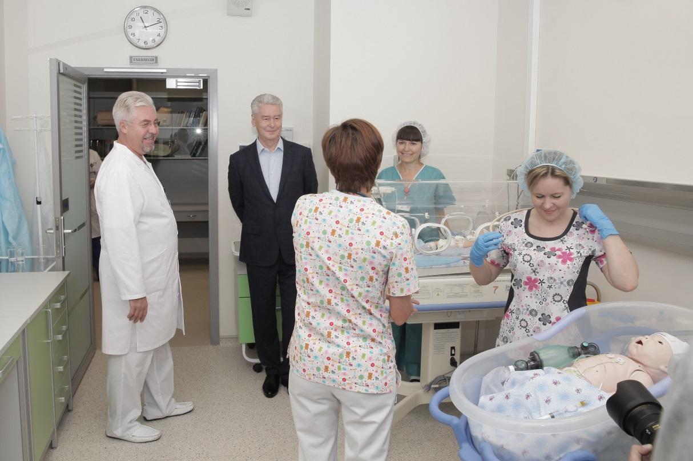
МЕДИЦИНСКИЙ СИМУЛЯЦИОННЫЙ ЦЕНТР БОТКИНСКОЙ БОЛЬНИЦЫ (МСЦ)
МСЦ Боткинской больницы,
открытый в 2015 году, - это уникальное учебное заведение, созданное по типу «Виртуальной клиники»

Slide 3
ПРЕИМУЩЕСТВА ИМИТАЦИОННЫХ МЕТОДОВ ОБУЧЕНИЯ
Создание условий имитации профессиональной среды при овладении техникой выполнения сестринских услуг
Формирование навыков практического опыта без нанесения вреда здоровью пациента и обеспечение собственной инфекционной безопасности при отработке манипуляций
Notes:
Хотелось бы отметить, что успешность профессиональной деятельности медицинской сестры требует сформированности общих и профессиональных компетенций, необходимых для реализации их в практической деятельности.
В качестве продуктивных методов, способствующих сближению процесса обучения с реальной профессиональной средой и формированию практической компетентности медицинской сестры, является внедрение имитационных методов обучения.

Slide 4
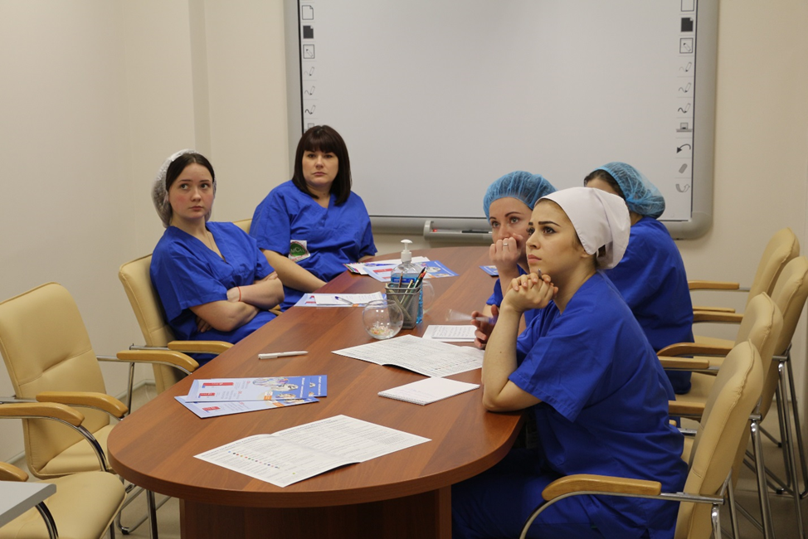
МЕДИЦИНСКИЙ СИМУЛЯЦИОННЫЙ ЦЕНТР (МСЦ)
За два года обучено 15 000 слушателей,
из них 5 251 - средний медперсонал
Notes:
Медицинский симуляционный центр (МСЦ) Боткинской больницы – уникальное учебное заведение, созданное по типу многопрофильной «Виртуальной клиники» на базе крупнейшей больницы им. С.П.Боткина. В МСЦ разработан полный комплекс учебных программ – от теоретических и симуляционных до практики в клинике многопрофильной больницы.
Общее количество обученных специалистов в симуляционном центре за период с сентября 2015 г. по настоящее время - 14 364, из которых 5 251 средний медперсонал медицинских лечебных учреждений города Москвы.

Slide 5
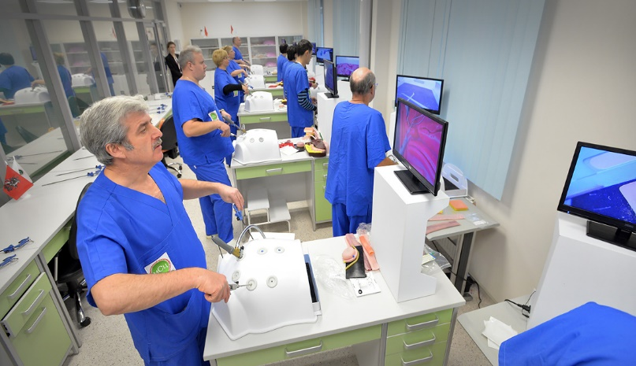
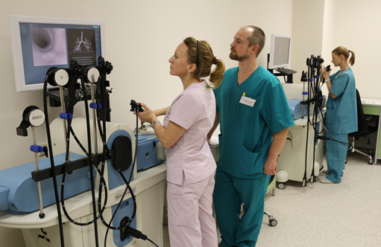
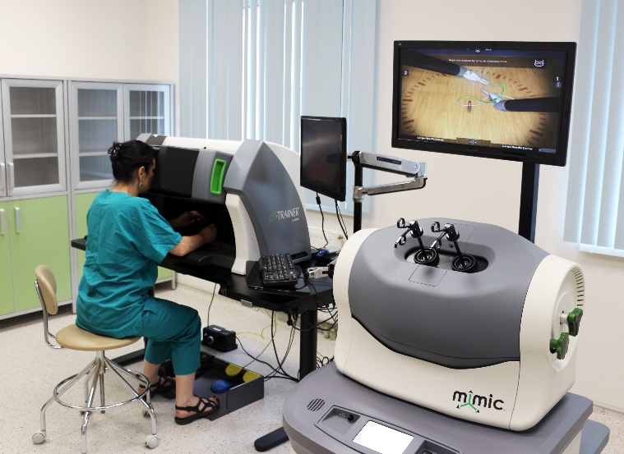
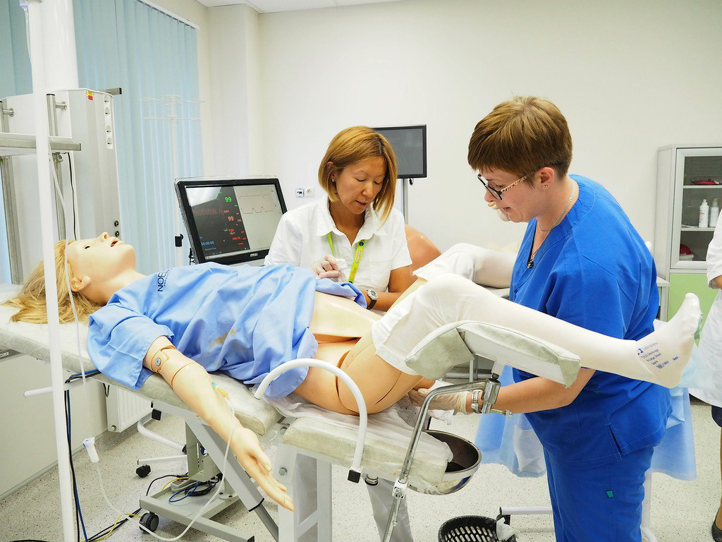
ВИРТУАЛЬНАЯ КЛИНИКА
Клиника хирургии
Клиника эндоскопии
Робот Да Винчи
Клиника акушерства
Notes:
В Симуляционном медицинском центре имеются различные клиники. Клиника хирургии, эндоскопии, травматологии, урологии, гинекологии, нейрохирургии, ультразвуковой диагностики, офтальмологии, а также:

Slide 6
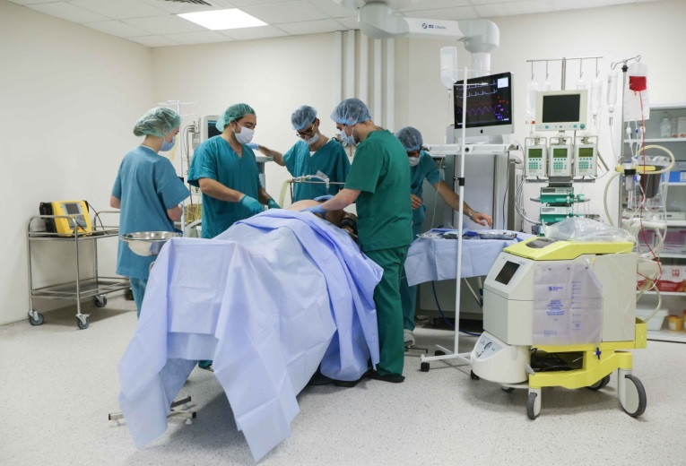
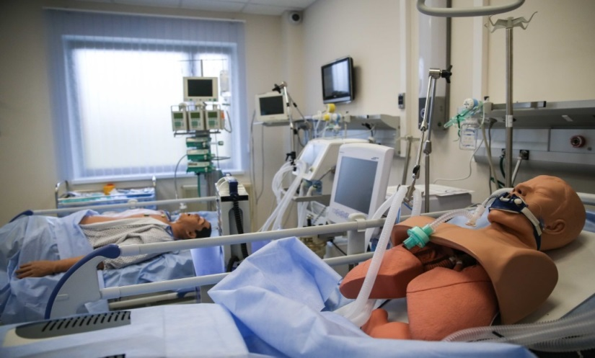
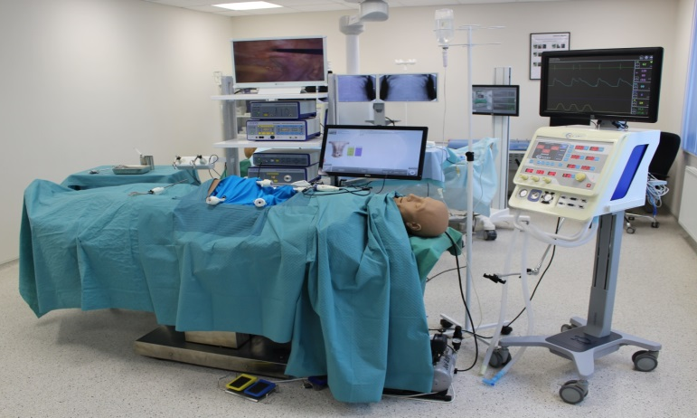
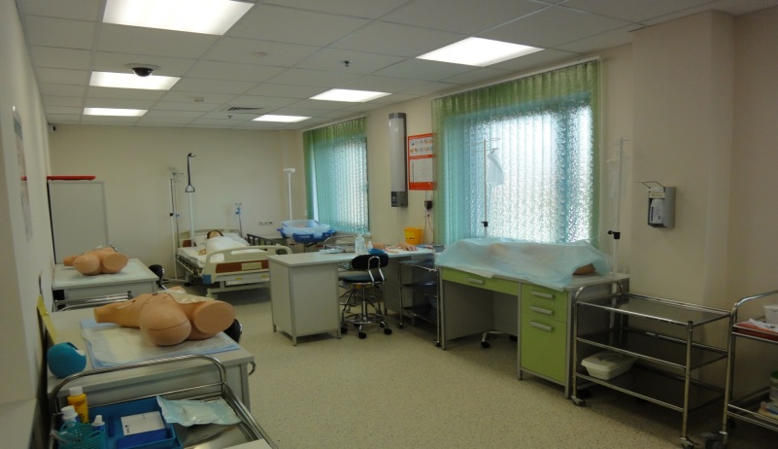
ВИРТУАЛЬНАЯ КЛИНИКА
Клиника анестезиологии
Клиника реанимации
и интенсивной терапии
Гибридная операционная
Процедурный кабинет отработки сестринских навыков
Notes:
В Симуляционном медицинском центре имеются различные клиники. Клиника хирургии, эндоскопии, травматологии, урологии, гинекологии, нейрохирургии, ультразвуковой диагностики, офтальмологии, а также:

Slide 7
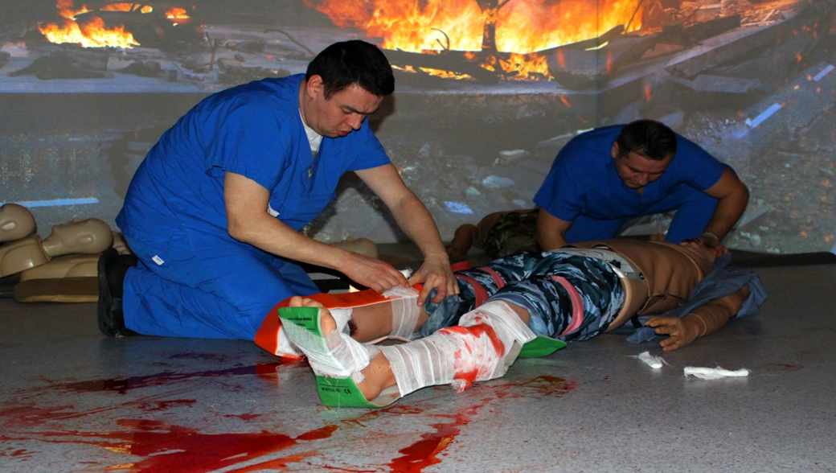
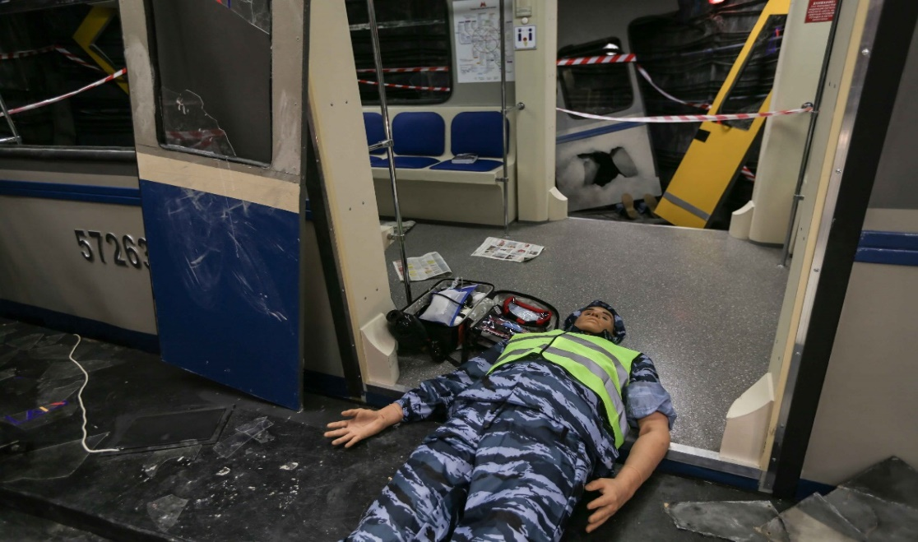
ВИРТУАЛЬНАЯ КЛИНИКА
Клиника 5D
Техногенная катастрофа в метро
Notes:
Центр медицины катастроф представлен : макет техногенной катастрофы в метро и клиникой 5D

Slide 8
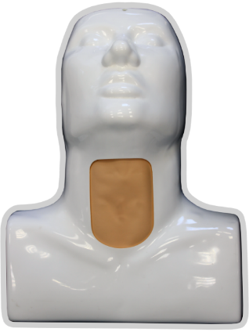
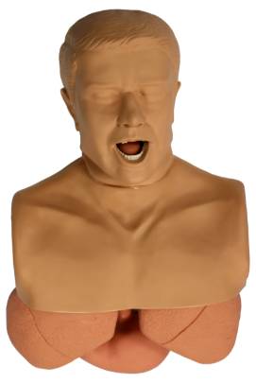
Роботы-симуляторы
тренажер
фантом

Slide 9
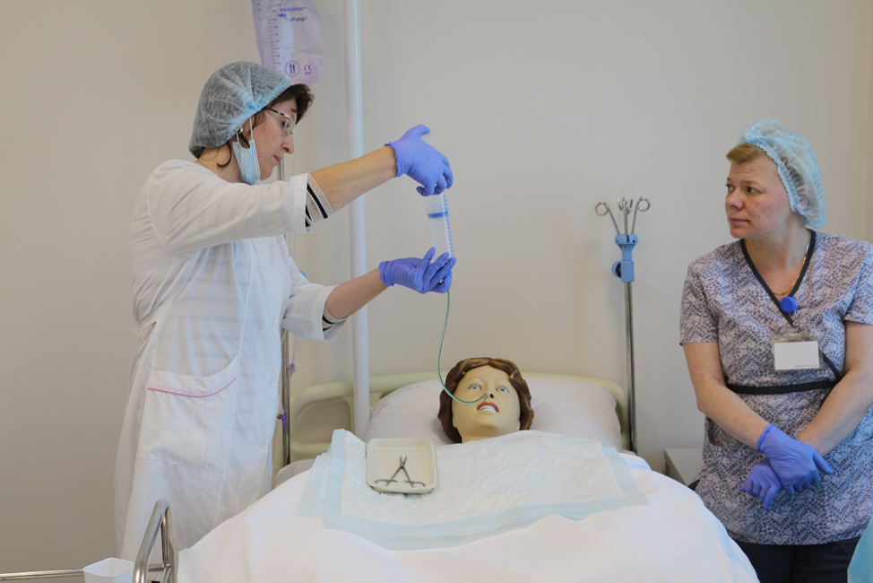
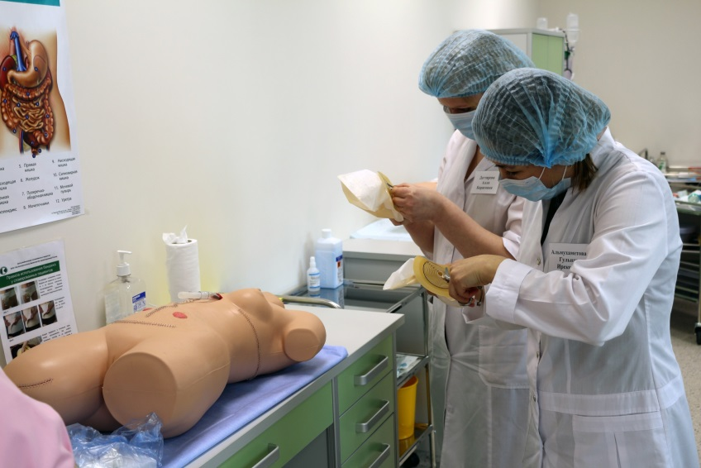
КОМПЛЕКСНОЕ ПРИМЕНЕНИЕ СЕСТРИНСКИХ НАВЫКОВ В ИМИТАЦИОННЫХ УСЛОВИЯХ
18 часов

Slide 10
Цель программы:
Отработка навыков выполнения сестринских манипуляций на симуляторах (фантомах, муляжах)
Обучение работы в команде
Организация сестринской деятельности по уходу за пациентом
Готовность и способность применять сестринские навыки при осуществлении практической сестринской деятельности
Развитие навыков коммуникативного общения
Notes:
Хотелось бы немного рассказать о дополнительной профессиональной программе повышения квалификации: «Комплексное применение сестринских навыков в имитационных условиях».
Цель программы заключается в отработке навыков выполнения сестринских манипуляций на симуляторах (фантомах и муляжах), обучению работы в команде, организации сестринской деятельности по уходу за пациентом с акцентом на его индивидуальные потребности, готовности и способности применять сестринские навыки при осуществлении практической сестринской деятельности, развитии навыков коммуникативного общения.
Программа «Комплексное применение сестринских навыков в имитационных условиях» - это трехдневный курс обучения (18 часов), включающий:

Slide 11
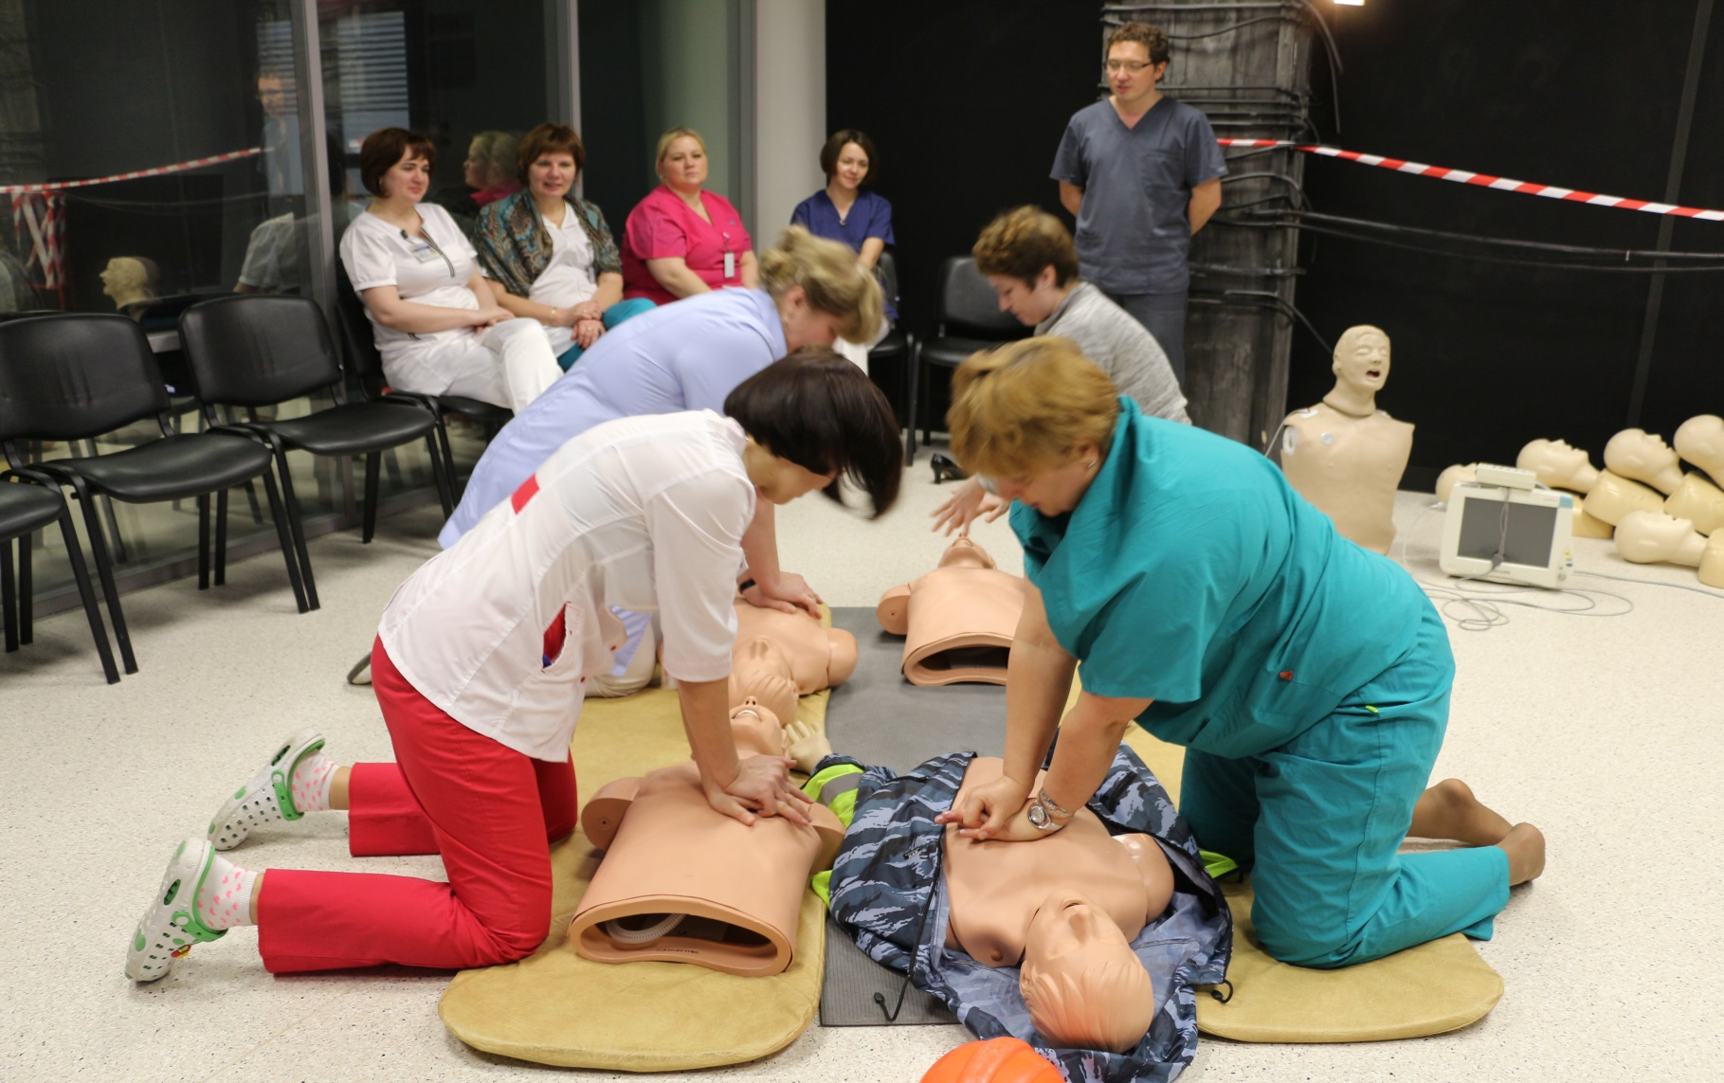
1-й ДЕНЬ: СЕРДЕЧНО-ЛЕГОЧНАЯ РЕАНИМАЦИЯ (СЛР)
Notes:
Первый день – базовую сердечно-легочную реанимацию (СЛР) по единой программе, разработанной Европейским Советом по реанимации (ЕСР). Программа обучения включает лекционную часть в виде презентации и практическую часть с отработкой СЛР по протоколу в условиях палаты реанимации и медицины катастроф.

Slide 12
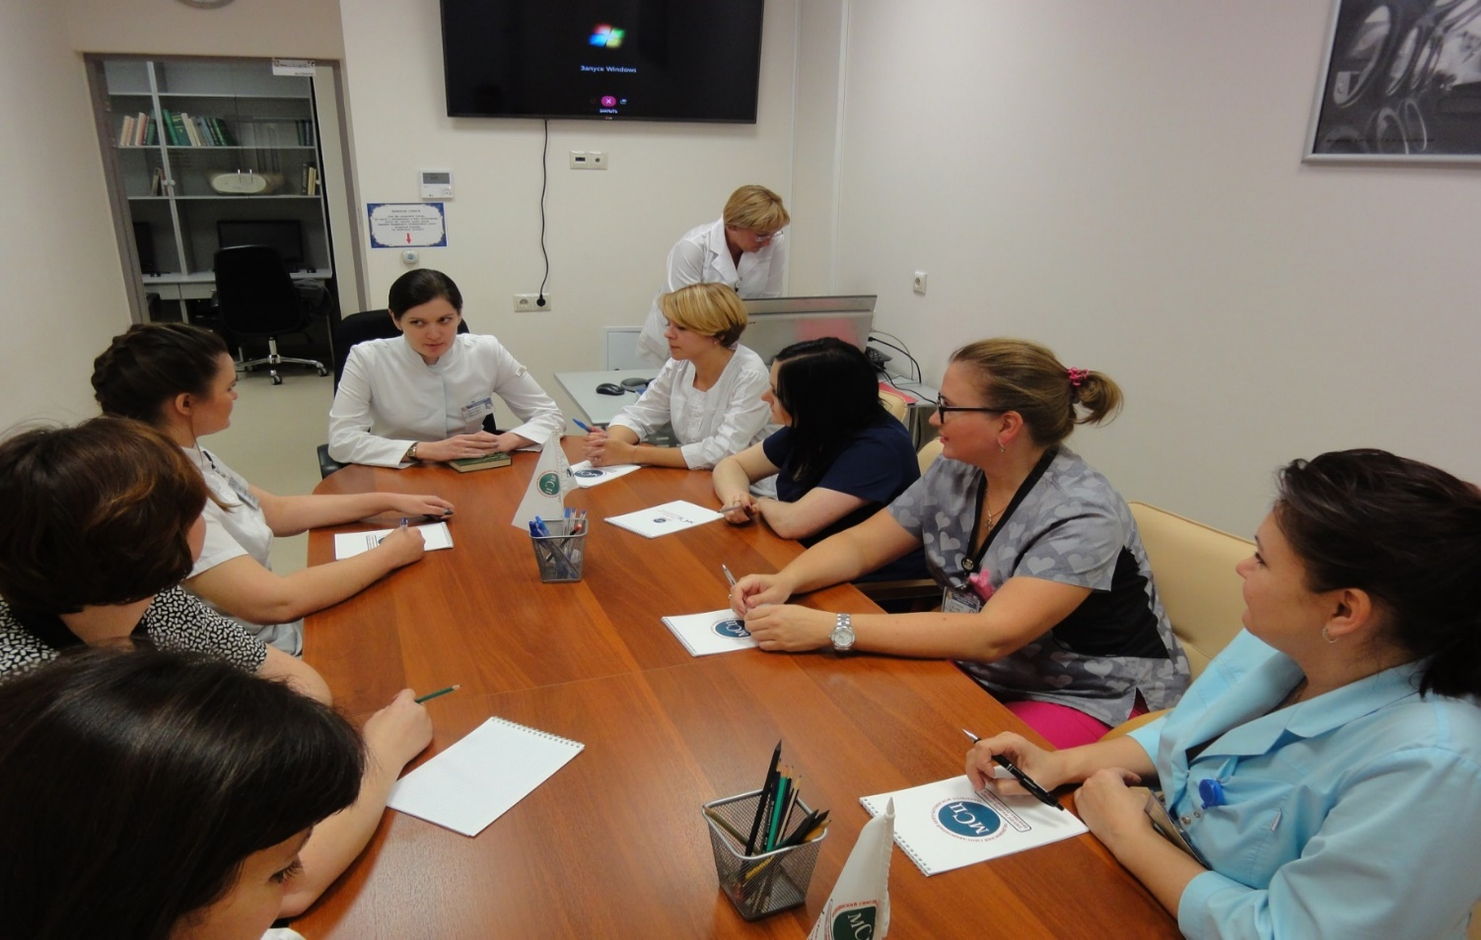
2-й ДЕНЬ: ЗАНЯТИЕ С ПСИХОЛОГОМ
Эффективные коммуникации с пациентами
Notes:
Второй день начинается с обязательного занятия с психологом. Тема занятия «Эффективные коммуникации с пациентами».

Slide 13
2-й ДЕНЬ: ЗАНЯТИЕ С ПСИХОЛОГОМ
Динамика психологического состояния пациента в стационаре
Барьеры восприятия (коммуникации)
Правила эффективного общения с пациентами
Основные правила профилактики профессионального выгорания
Notes:
Наш психолог обсуждает такие вопросы как:
Изучение динамики психологического состояния пациента в стационаре.
Барьеры восприятия (коммуникации), из-за чего коммуникация может стать неэффективной. Это и смысловые и невербальные (семантические) барьеры и барьеры обратной связи, барьер установки.
Также обсуждаются правила эффективного общения с пациентами.
Основные правила профилактики профессионального выгорания.

Slide 14
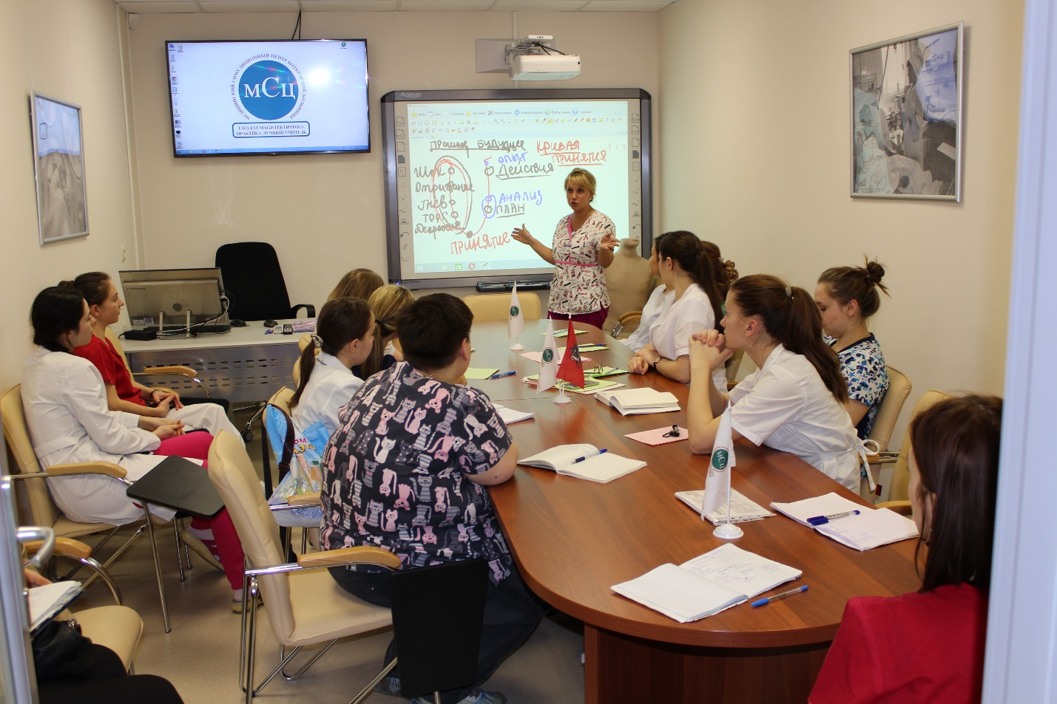
ТРЕНИНГ С ПСИХОЛОГОМ
Пациентоориентированность и навыки
совместной коммуникации
Notes:
На протяжении всего этого времени, с момента образования, Программа изменялась, как изменялся и наш подход к обучению.
В 2016 г. при поддержке ДЗ прошли тренинги для медицинских сестер по профессиональной коммуникации и управлению личным состоянием на тему: «Пациентоориентированность и навыки совместной коммуникации». Мы решили, занятие с психологом, заменить на тренинг по этой теме и не ошиблись, так как увидели обратную связь от наших коллег и наибольшую эффективность.
На тренингах наставник (психолог) помогает медицинским сестрам научиться правильно, общаться с пациентом, понимать его запросы и эффективно их разрешать, проявлять терпение и уважение к пациенту, родственникам, избегать конфликтных ситуаций или эффективно их решать.

Slide 15
2-й ДЕНЬ: СТАНДАРТИЗИРОВАННЫЙ ПАЦИЕНТ
Notes:
После занятий с психологом, обучающиеся выполняют задания со стандартизированными пациентами (актерами) по заранее созданным сценариям поведения, имитирующие различные заболевания, ситуации.

Slide 16
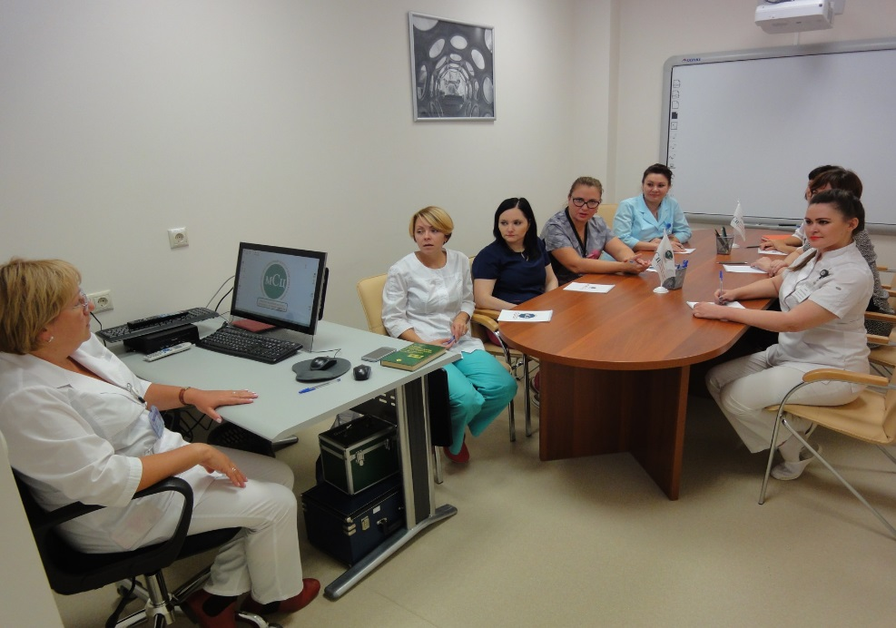
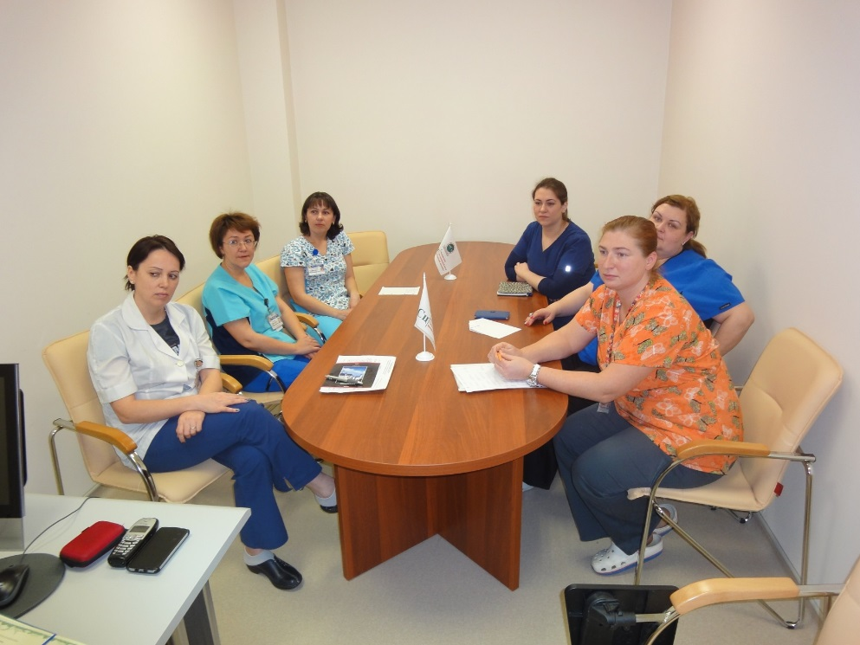
2-й ДЕНЬ: КОМНАТА ДЕБРИФИНГА
Notes:
Компьютеризированная система мониторинга СМЦ позволяет записывать учебный процесс и анализировать действия, как отдельных специалистов, так и всей медицинской бригады, если это было общее задание. Это существенно повышает эффективность образовательного процесса. Для обсуждения используется комната для дебрифинга, куда выводится видеоматериал для общего просмотра выполненного задания и последующего обсуждения в группе.

Slide 17
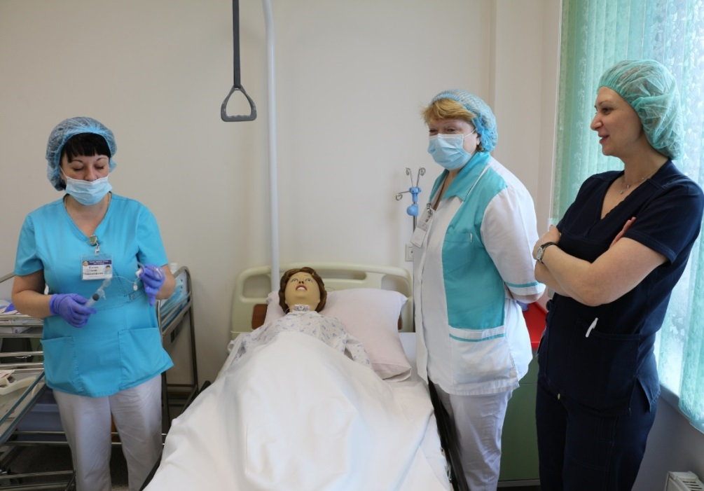
2-й ДЕНЬ: ОТРАБОТКА ПРОФЕССИОНАЛЬНЫХ КОМПЕТЕНЦИЙ С ПРЕПОДАВАТЕЛЯМИ МСЦ
Notes:
В этот же день идет отработка профессиональных навыков с инструкторами симуляционного центра. Отрабатываются такие практические навыки как:
выполнения всех видов инъекций: внутрикожных, подкожных, внутримышечных, внутривенных капельных вливаний; постановка периферического катетера.
выполнения манипуляций по уходу за пациентом (уход за стомами, перевязки, позиционирование пациента в постели, профилактика пролежней и т.д.);
выполнения манипуляций по оценке состояния здоровья пациента;
деонтологические навыки общения с пациентом.

Slide 18
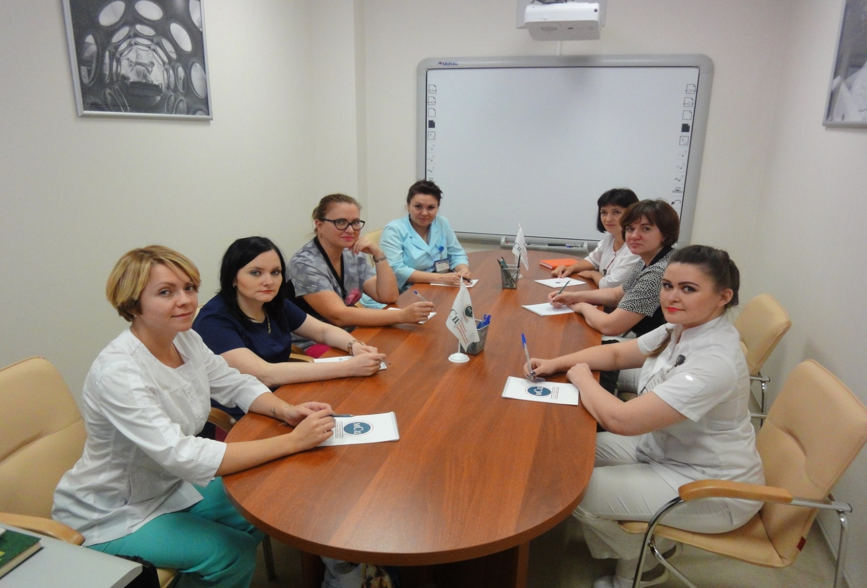
3-й ДЕНЬ: ДЕЛОВАЯ ИГРА
Notes:
На третий день обучения проводится деловая игра по типу соревнования (викторина). Игровая форма проведения этого занятия, соперничество между командами позволяет намного эффективнее активировать обучающихся мыслить и при необходимости повторить уже известный материал.
Проведение такого рода занятий позволяет эффективно тренировать и закреплять навыки, полученные в СМЦ, а в дальнейшем избегать осложнений в работе.

Slide 19
профилактика ИСМП (асептика, антисептика, дезинфекция, стерилизация, гигиеническая, хирургическая обработка рук и т.д.),
первая помощь при различных неотложных состояниях,
профилактика ВИЧ инфекции,
работа с медицинскими отходами и т.д.

Slide 20
ДЕВИЗ МСЦ
ПРАКТИКА ЛУЧШИЙ УЧИТЕЛЬ!
Notes:
За период с сентября 2015 года (т.е. с момента открытия МСЦ) по настоящее время по данной программе обучилось 311 медицинских сестер, как нашей больницы, так и других медицинских учреждений города Москвы. Как показала практика, оптимальный количественный состав группы -это 6-8 человек. Что позволяет наиболее эффективно проводить обучение и увеличить качество восприятия материала.
За это время уже сложились традиции. Девиза СМЦ : «Практика – лучший учитель!» с этого начинается и заканчивается обучение курсантов.

Slide 21
ПЕРСПЕКТИВЫ РАЗВИТИЯ МСЦ
Обучающие программы
Для операционных медсестер
Мастер-классы
Дистанционное обучение
Для медсестер-анестезисток
Notes:
МСЦ боткинской больницы не стоит на месте и появляются все новые и новые обучающие программы как для врачей, так и для среднего медицинского персонала.
Планируется ввести обучающие программы для операционных медицинских сестер, медицинских сестер анестезистов, тем более, что обучающие тренажеры позволяют разрабатывать задания для работы в команде. Есть возможность проводить мастер-классы, дистанционное обучение персонала.

Slide 22
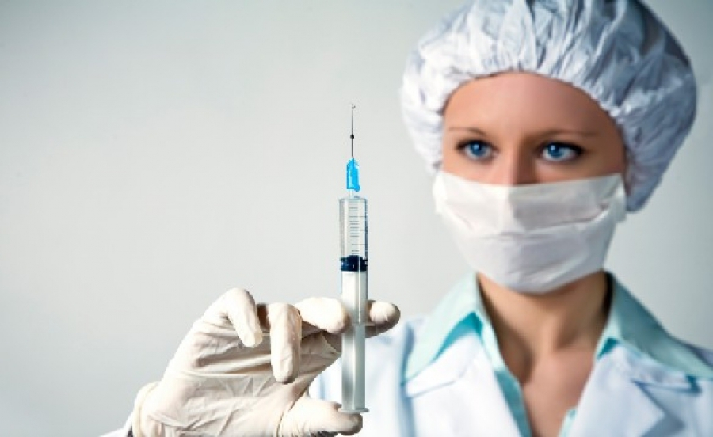
ПЕРСПЕКТИВЫ РАЗВИТИЯ МСЦ
Статус «МОСКОВСКАЯ МЕДИЦИНСКАЯ СЕСТРА»
Статус «МОСКОВСКИЙ ВРАЧ»
Notes:
В настоящий момент Департаментом здравоохранения города Москвы совместно с СМЦ Боткинской больницы проводится оценка профессиональных компетенций врачей города Москвы, так называемый «Стандарт Московского врача». В перспективе развития МСЦ и для повышения квалификации средних медицинских работников, должны быть разработаны стандарты и для медицинских сестер города Москвы, чтобы выработать единую стратегию в системе непрерывного медицинского образования.

Slide 23
МЫ СТРЕМИМСЯ
Дать возможность медицинским сестрам развивать профессиональные компетенции
Повысить свою самооценку
Мотивировать медицинских сестер к самообразованию!
Notes:
Наша цель - дать возможность медицинским сестрам развивать профессиональные компетенции, для минимизирования осложнений в работе, повышения качества оказания медицинской помощи, для повышения своей самооценки, мотивировать сестер к самообразованию!

Slide 24
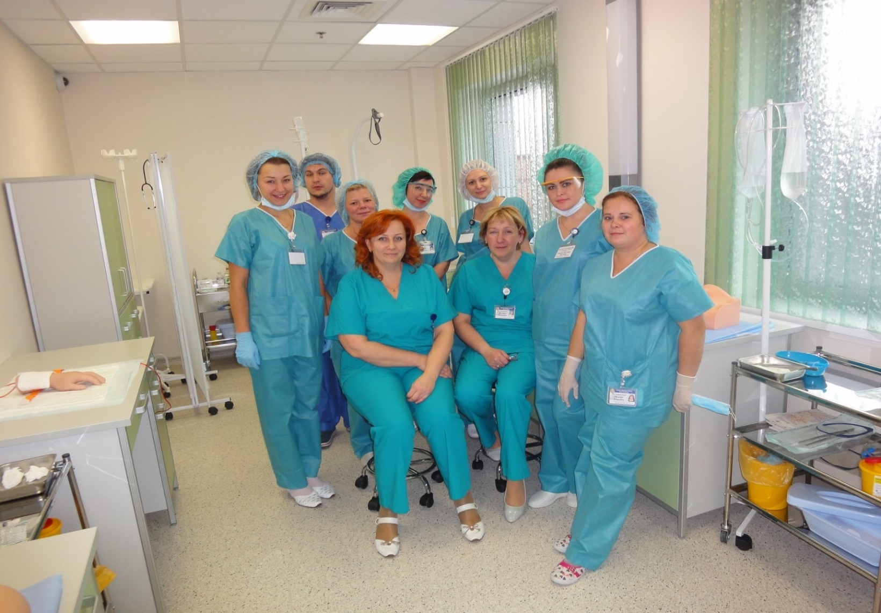
ОБРАЗОВАНИЕ ЧЕРЕЗ ВСЮ ЖИЗНЬ
Notes:
Образование – это не отрасль экономики. Оно само является жизненно важной функцией, условием существования общества и должно сопровождать каждого на протяжении всей жизни. Здесь как никогда важно понять, что тезис «образование на всю жизнь» безнадежно устарел. И главным сейчас является принцип «образование через всю жизнь».

Slide 25
СПАСИБО ЗА ВНИМАНИЕ!

